Slide 1

Ryhmänohjaus 12.3.2026
Tarkistetaan työpaikkojen haun tilanne TYKO-viikolle
Ruokailuihin ilmoittautuminen

Slide 2
Onhan kaikilla TET-paikka?
Työpaikka tulee olla varmistettuna ja ennakkotehtävä tehtynä Moodlessa nyt.
Jos sinulla ei ole työpaikkaa, ryhmänohjaaja ohjaa sinut työnhakupajaan Kallaveden lukiolle (luokka 107) tiistaina 17.3. klo 14.30.
  Työnhakupajassa annetaan vinkkejä työpaikan etsintään - työpaikkoja ei siellä kuitenkaan ole tarjolla.
  Ennen työnhakupajaan tuloa pitää olla tehtynä Moodlessa olevat vinkit työnhakuun (ThingLink)

Slide 3
Olet ilmoittautunut ohjattuun työelämään tutustumiseen
Jos mahduit ryhmään, sinulla on ohjattu TET-paikka.
Ilmoita tämä Moodlessa työnhaun ennakkotehtävässä, niin ryhmänohjaajasi tietää, että asia on kunnossa
**
Jos sinulla ei vielä ole työpaikkaa, kannattaa myös tarkistaa, onko ohjatuissa toteutuksissa tilaa -> Wilma. Ilmoittautumisaikaa on vielä tämän ryhmänohjauksen ajan.
Mondi
Mobie ja koodikoulu
Urheilujärjestöt

Slide 4
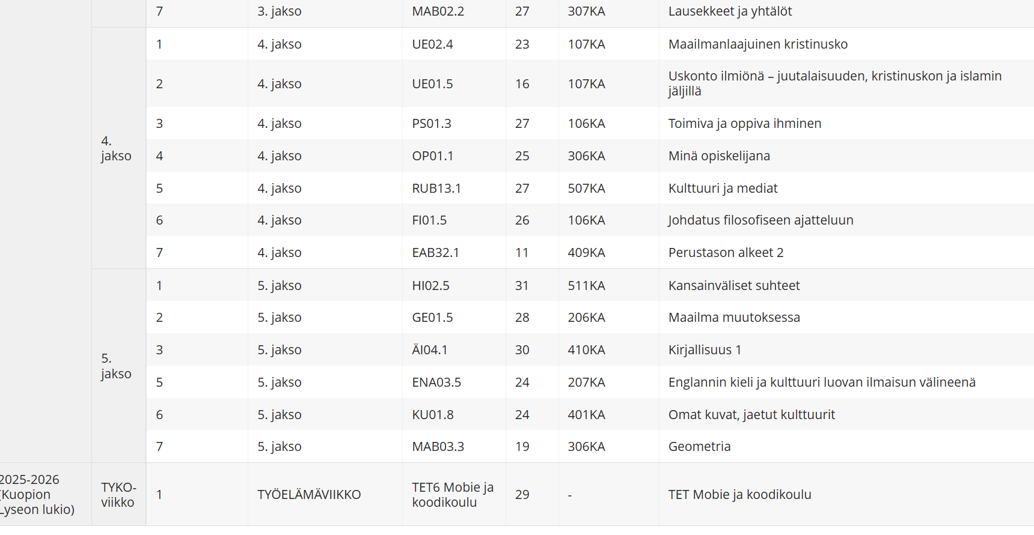
Näin näet Wilmasta (kohta Kurssitarjotin), että olet mukana ohjatussa TET-toteutuksessa

Slide 5

Mondi
Monipuolisia uramahdollisuuksia niin paperiteollisuudesta kiinnostuneille tekniikan ammattilaisille kuin eri taustoista tuleville tukitoimintojen osaajille
Pääset tutustumaan tehtaaseen ja kuulet erilaisia uratarinoita
Maanantai 13.4. Lumitin tiloissa + koululounas
Tiistaina 14.3. Mondin tehtaalla (bussikuljetus Lumitilta, Mondi tarjoaa lounaan)
Mukaan mahtuu 30 opiskelijaa
Mondi-toteutukseen sisältyy myös Maaseutuammattiin-esittely

Slide 6
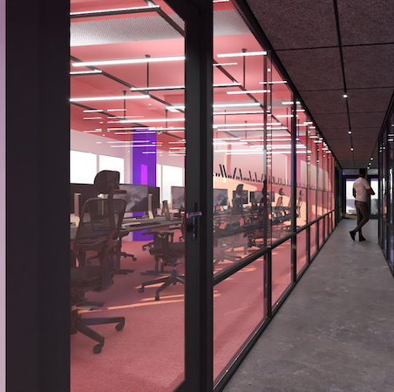
Mobie ja kood/Sisu
Pääset tutustumaan sekä kotimaisilla että kansainvälisillä markkinoilla toimivaan yritykseen, joka kehittää ja tarjoaa digitaalisia oppimisratkaisuja ja alustoja
Samalla tutustut myös kood/Sisuun, joka on työelämälähtöinen koodikoulu.
Molemmat päivät koodikoulun tiloissa, Viestikatu 1.
Lounaat Lounasravintola Pranzeria Sorrentossa Viestikadulla.
Mukaan mahtuu 40 osallistujaa.

Slide 7


Suomen Salibandyliitto ry ja
Suomen Jääkiekkoliiton Savo-Karjalan aluevalmennus
Urheilusta työura?
Kiinnostavatko sinua asiantuntijatehtävät urheilujärjestössä?
Molemmat päivät 13.-14.4. Klassikalla, koululounaat Klassikan ruokalassa
Mukaan mahtuu 50 opiskelijaa
Maanantaina Salibandyliitto etäyhteyksin
Tiistaina Jääkiekkoliiton Savo-Karjalan aluevalmennus paikan päällä

Slide 8
Kun työpaikka on selvinnyt, valitse oikea tehtäväpolku Moodlessa (jos et ole jo valinnut)
Kun tiedät varmasti, menetkö
Itse hankitulle työpaikalle
Ohjattuun toteutukseen
Valitse oikea tehtäväpolku Moodlessa
Teet sen näin:

Slide 9
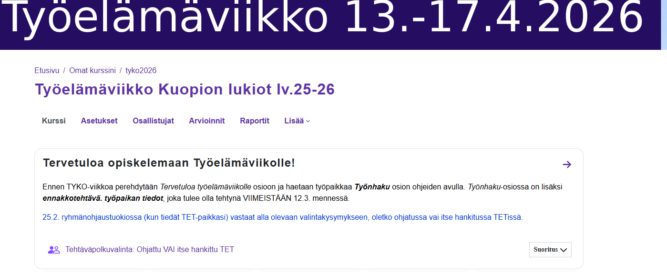
Klikkaa"tehtävä-polkuvalinta"

Slide 10
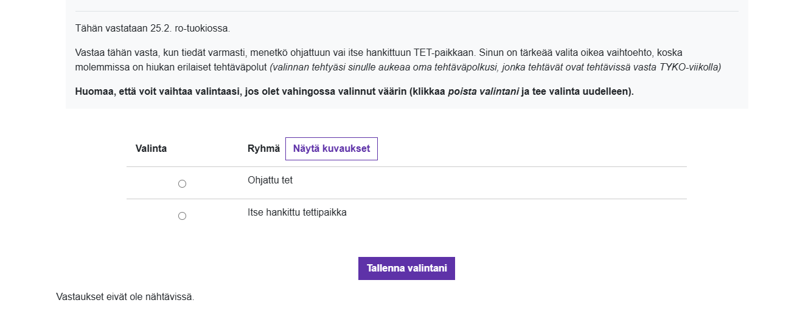
Valitse kummassa olet
Valinnan jälkeen tallenna valintasi

Slide 11

TYKO-VIIKON OHJELMA
Maanantai –tiistai
Työelämään tutustuminen joko itse valitulla työpaikalla tai ohjatussa toteutuksessa
Keskiviikko
Työelämätaitopäivä omalla lukiolla
Torstai – perjantai
Innovaatiopäivät omalla lukiolla
Viikon ohjelma ->

Slide 12
Työelämäviikko 2026 (1. Opintovuosi)
 | Ma 13.4. TYÖELÄMÄÄN TUTUSTUMINEN | Ti 14.4. TYÖELÄMÄÄN TUTUSTUMINEN | Ke 15.4. TYÖELÄMÄTAIDOT OMALLA LUKIOLLA | To 16.4. INNOVAATIOPÄIVÄ OMALLA LUKIOLLA | Pe 17.4. INNOVAATIOPÄIVÄ OMALLA LUKIOLLA
 | Itse hankittu työpaikka/ Lukion järjestämäohjattu toteutus klo 9.00 – 14.30 | Itse hankittu työpaikka/ Lukion järjestämä ohjattu toteutus klo 9.00 – 14.30 | Klo 9.00 – 15 TET-purku 9 – 9.45: kokemuksia työelämään tutustumisesta 10.00 NYT-terveiset NYT:in edustajat Jere Ronkainen ja Riikka Työelämätaidot-tehtäväpaketti | Aloitus klo 9 Innostuspuhe NYT-lähettiläs klo 9 – 9.20 Innovaatioleirin aloitus + tiimiytyminen, haasteen valinta; yTiimi | Aloitus klo 9.00 Innostuspuhe: Matti Laitinen 20 – 30 min Ratkaisun tiivistäminen, pitchauksen valmistelu ja pitchaukset
 | Lounas kunkin toteutuksen oman ohjelman mukaisesti | Lounas kunkin toteutuksen oman ohjelman mukaisesti | Lounas noin klo 11.15 - 12 | Lounas | Lounas
 |  |  | Lopetus klo 14.20 | Haasteen työstöä Klo 15 saakka | Palkitsemiset, loppukyselyt Päätös klo 13
 | Moodle-tehtävät päivän aikana | Moodle-tehtävät päivän aikana

Slide 13
Ruokailut ohjatuissa TET-toteutuksissa
Mondi – ruokailut Lumitilla ja Mondin tehtaalla
Mobie – ruokailut Lounasravintola Pranzeria Sorrentossa
Hyvinvointialue – ruokailut Klassikalla
Karjalan Lennosto – ruokailut Kallaveden lukiolla
Urheilujärjestöt – ruokailut Klassikalla
Euroopan komission käännösosasto – ruokailut Lumitilla

Slide 14
Ruokailukysely TYKO-viikolle
OMA TYÖPAIKKA ma – ti: jos haluat ruokailla omalla lukiolla, ilmoittaudut siihen ryhmänohjaajallesi nyt. Muussa tapauksessa hoidat ruokailusi noina päivinä itse (otat eväät tai käyt jossain syömässä omalla kustannuksella). Ruokailuaika klo 11 – 12.
OHJATTU TYÖELÄMÄÄN TUTUSTUMINEN ma – ti: ruokailut järjestetään joko sillä lukiolla, missä TET järjestetään tai kyseisellä työpaikalla, KYSin tapauksessa Klassikalla. ILMOITA, JOS SINULLA ON JOKIN ERITYISRUOKAVALIO TAI ALLERGIA VASTAAMALLA WILMA-VIESTIIN, JONKA SAAT HUOMENNA Tiina Karjalaiselta.
Kaikki ensimmäisen vuoden opiskelijat ovat omalla lukiollaan keskiviikkona, torstaina ja perjantaina – eli kukin ruokailee omalla lukiollaan.

Slide 15
Lisää infoa TYÖELÄMÄVIIKOSTA
Löydät kaikki ryhmänohjauksissa käsitellyt tietopaketit Hae lukioon –sivuilta Työelämäviikko - Hae lukioon
Huhtikuussa ennen TYKO-viikon alkua järjestämme ohjeistuksen perjantaina 10.4. klo 11.30 kyseisen oppitunnin alussa.
Lue myös huolella kaikki TYKO-viikkoa koskevat Wilma-viestit.
Myös huoltajat saavat tietoa TYKO-viikosta maaliskuun lopulla

